Slide 1
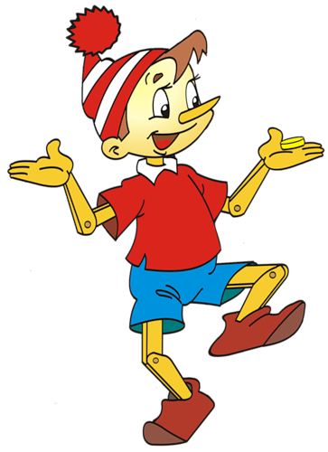
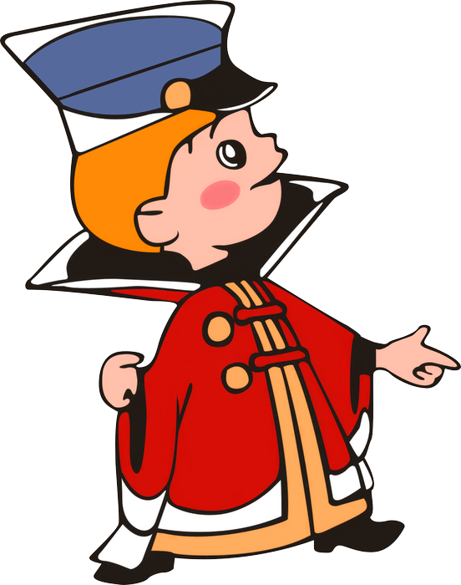
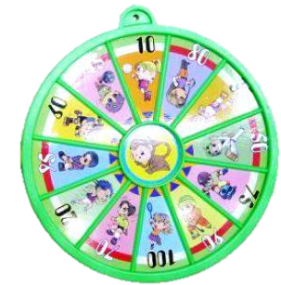
Інтерактивна гра
«Літературний дартс»
Автор ідеї -
Чмельова Ганна Леонідівна,
провідний бібліотекар абонементу відділу обслуговування читачів-учнів 5-9 класів

Slide 2

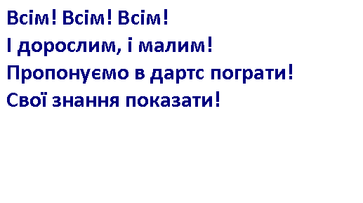

Про проект
„Літературний дартс” – бібліотечна гра з літературними загадками, ребусами у форматі гри дартс, яка допомагає читачам проявити себе не тільки влучними стрільцями, але й показати своє вміння вільно орієнтуватися у книжковому фонді.

Slide 3
Мета та завдання
Всебічне розширення читацького кругозору
Формування читацьких інтересів
Підсилення інтересу до читання літератури певної тематики
Розвиток навичок орієнтування у виборі художньої та галузевої літератури
Ознайомлення під час гри з бібліотечними термінами: шифр, каталог, роздільники, систематизація літератури тощо
Урізноманітнення цікавого та корисного дозвілля читача у бібліотеці

Slide 4
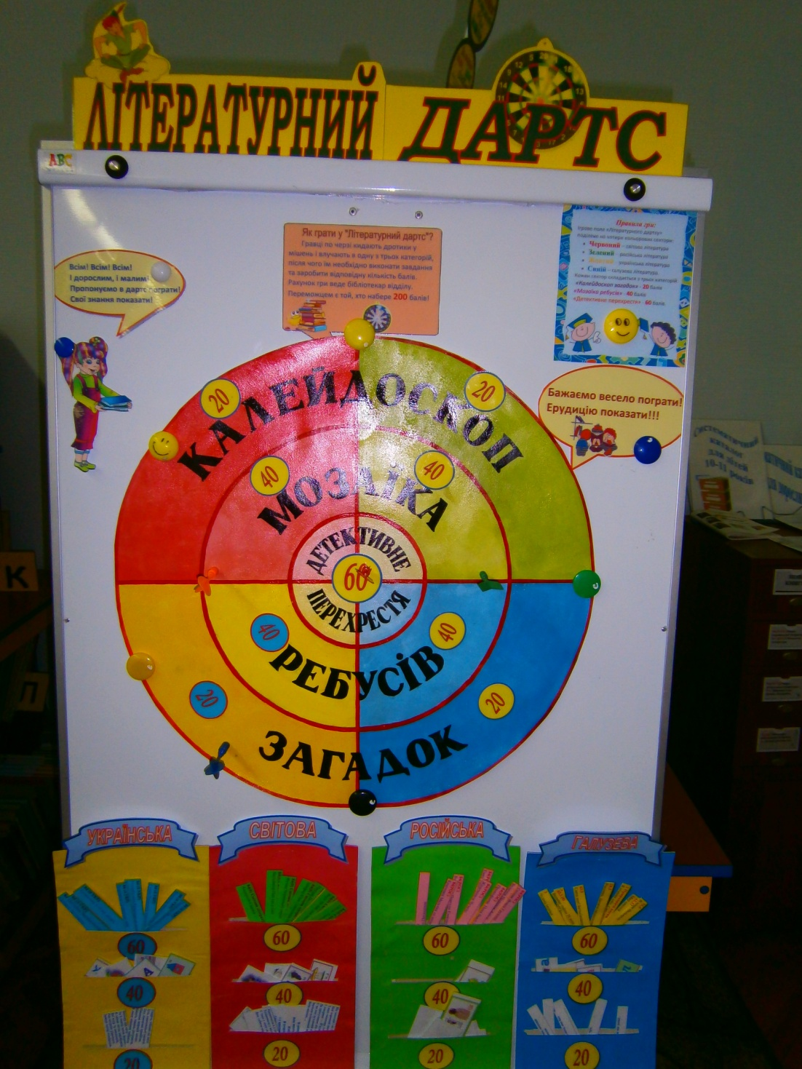
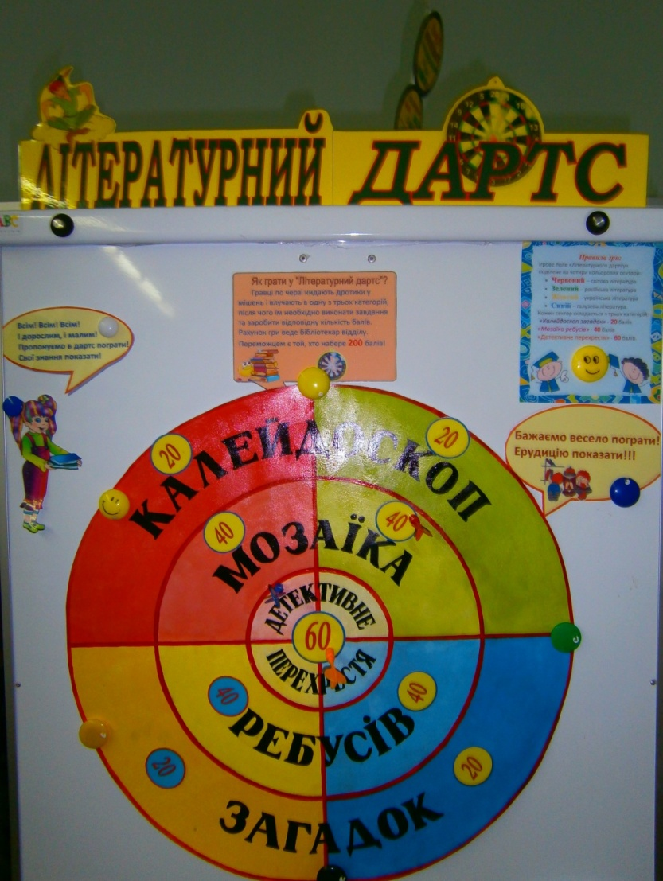
Умови гри
Ігрове поле «Літературного дартсу»
поділене на чотири кольорових сектори:
          Червоний – світова література
          Зелений – російська література
          Жовтий – українська література
          Синій – галузева література.
Кожен сектор складається з трьох категорій:
«Калейдоскоп загадок» - 20 балів
«Мозаїка ребусів» - 40 балів
«Детективне перехрестя» - 60 балів.
(завдання: знайти у фонді абонементу загадану книгу)

Slide 5
Правила гри
Гравці по черзі кидають дротики у мішень і влучають в одну з трьох категорій, після чого їм необхідно виконати певне завдання та заробити відповідну кількість балів
Правильна відповідь принесе бали, неправильна – перехід ходу
Рахунок гри веде бібліотекар відділу
Переможцем є той, хто набере 200 балів!
Після визначення переможця, гру можна розпочати спочатку

Slide 6
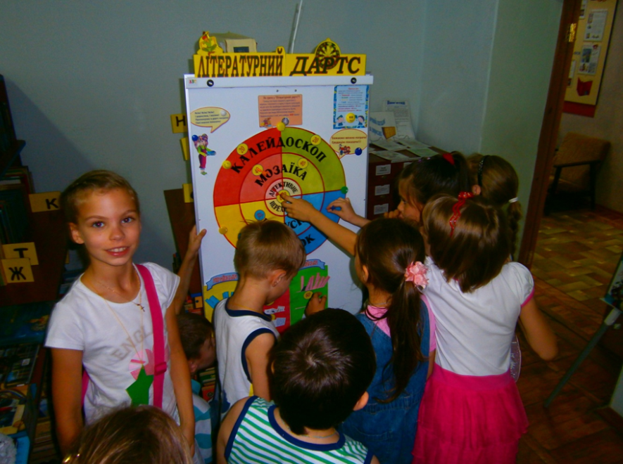
Фото переможців розміщуються на «Зоряному п’єдесталі рекордів» відділу у номінаціях «SuperДартсGirl» та «SuperДартсBoy», що заохочує дітей до більш активного відвідування бібліотеки
Найактивніші гравці «Літературного дартсу» потрапляють до «Великої книги бібліотечних рекордів»

Slide 7
Оцінка результатів
Залучення до систематичного читання дітей віком 10-12 років
Збільшення показників відвідування та книговидачі бібліотеки
Здобуття навичок орієнтування у книжковому фонді відкритого доступу
Організація змістовного та корисного дозвілля читачів на основі їх міжособистісного спілкування
Формування позитивниго іміджу бібліотеки.

Slide 8

Вартість проекту
• Ватман (ігрове поле)
• Кольоровий картон для виготовлення додатків до гри
• Магнітні дротики (дитяча гра «Дартс» на магнітній основі)
Бажаємо весело пограти,
ерудицію показати!

